Slide 2
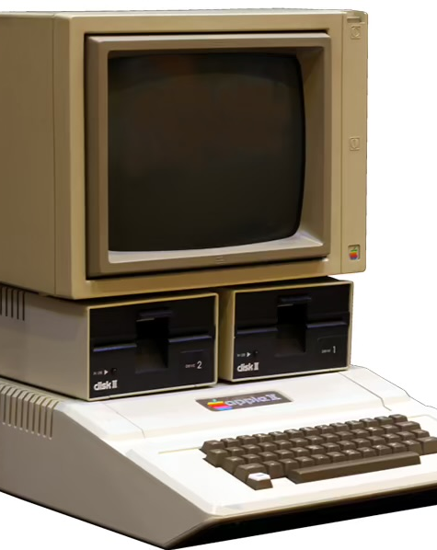
无标题
欢迎使用“邮件”
信息
备忘录
自动
选项
搜索（不是Google）
前往此地址
无备忘录
1
2
ABC
3
DEF
mc
m+
m-
mr
4
GHI
5
JKL
6
MNO
c
+/-
/
*
本PowerPoint由小张爱电脑制作，转截请注明出处
本PowerPoint免费提供
希望能给个三连
7
PQRS
8
TUV
9
WXYZ
7
8
9
-
*
0
+
#
4
5
6
+
呼叫
1
2
3
=
0
.
1
个人收藏
历史记录
联系人
拨号键盘
语音留言

Slide 3
本PowerPoint由小张爱电脑制作，转截请注明出处
本PowerPoint免费提供
希望能给个三连

Slide 4
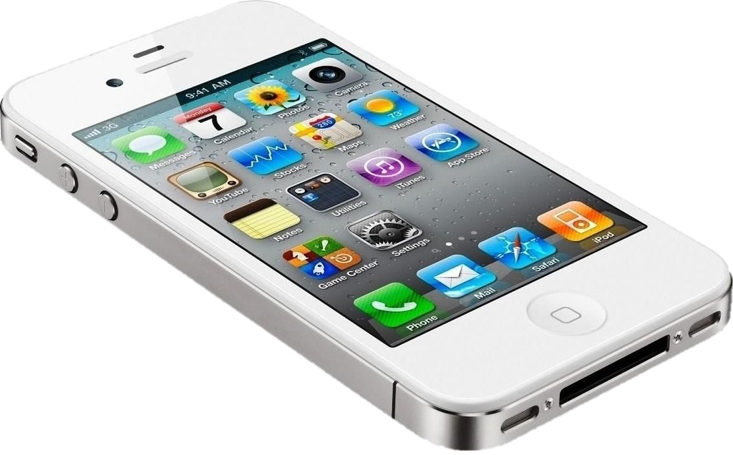
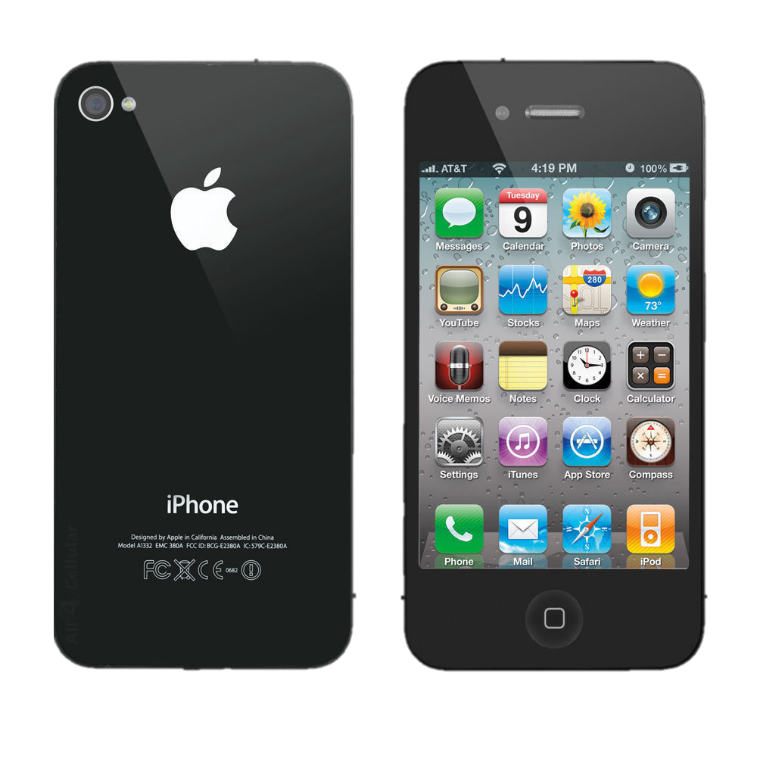
iPhone 4模拟器
立即启动
退出
Notes:
你个傻逼

Slide 8
信息
真·iPod
图片
相机
100%
9:41
youbili
备忘录
计算器
通讯录
8月13日星期日
设置
滑动来解锁
拨号
邮件
Safari
iPod

Slide 9
信息
真·iPod
图片
相机
100%
9:41
youbili
备忘录
计算器
通讯录
8月13日星期日
设置
滑动来解锁
拨号
邮件
Safari
iPod

Slide 10
9:41
8月13日星期日
9:41
100%
无标题
欢迎使用“邮件”
信息
备忘录
信息
自动
备忘录
选项
图片
相机
前往此地址
搜索（不是Google）
无备忘录
1
2
ABC
3
DEF
mc
m+
m-
mr
YouTube
4
GHI
5
JKL
6
MNO
设置
计算器
通讯录
c
+/-
/
*
7
PQRS
8
TUV
9
WXYZ
7
8
9
-
*
0
+
#
4
5
6
+
呼叫
1
2
3
=
0
.
1
个人收藏
历史记录
联系人
拨号键盘
语音留言
拨号
邮件
Safari
iPod
滑动来解锁

Slide 11
9:41
信息
真·iPod
8月13日星期日
图片
相机
9:41
100%
信息
youbili
备忘录
计算器
通讯录
设置
滑动来解锁
拨号
邮件
Safari
iPod

Slide 12
9:41
信息
真·iPod
8月13日星期日
图片
相机
9:41
100%
备忘录
youbili
备忘录
计算器
通讯录
无备忘录
设置
滑动来解锁
拨号
邮件
Safari
iPod

Slide 13
9:41
信息
真·iPod
8月13日星期日
图片
相机
9:41
100%
鼻屎
youbili
备忘录
删除
计算器
通讯录
因为Mac版的powerpoint没有开发工
具，所以这里无法编辑
设置
滑动来解锁
拨号
邮件
Safari
iPod

Slide 14
9:41
信息
真·iPod
8月13日星期日
图片
相机
9:41
100%
youbili
备忘录
自动
选项
计算器
通讯录
设置
滑动来解锁
拨号
邮件
Safari
iPod

Slide 15
9:41
信息
真·iPod
8月13日星期日
图片
相机
9:41
100%
0
youbili
备忘录
计算器
通讯录
mc
m+
m-
mr
c
+/-
/
*
7
8
9
-
4
5
6
+
1
2
3
=
设置
0
.
滑动来解锁
拨号
邮件
Safari
iPod

Slide 16
9:41
信息
真·iPod
8月13日星期日
图片
相机
9:41
100%
youbili
备忘录
计算器
通讯录
1
2
ABC
3
DEF
4
GHI
5
JKL
6
MNO
7
PQRS
8
TUV
9
WXYZ
*
0
+
#
呼叫
设置
个人收藏
历史记录
联系人
拨号键盘
语音留言
滑动来解锁
拨号
邮件
Safari
iPod

Slide 17
9:41
信息
真·iPod
8月13日星期日
图片
相机
9:41
100%
欢迎使用“邮件”
youbili
备忘录
计算器
通讯录
设置
滑动来解锁
拨号
邮件
Safari
iPod

Slide 18
9:41
信息
真·iPod
8月13日星期日
图片
相机
9:41
100%
无标题
youbili
备忘录
前往此地址
搜索（不是Google）
计算器
通讯录
设置
1
滑动来解锁
拨号
邮件
Safari
iPod

Slide 19
信息
真·iPod
图片
相机
100%
youbili
备忘录
滑动来关机
计算器
通讯录
取消
设置
拨号
邮件
Safari
iPod

Slide 20
信息
真·iPod
图片
相机
100%
youbili
备忘录
滑动来关机
计算器
通讯录
取消
设置
拨号
邮件
Safari
iPod

Slide 21
退出

